Slide 1
WEBINAIRE SUR LA COUVERTURE MEDIATIQUE REELLE DE LA ZLECAf Etat des lieux et impacts potentiels de la mise en œuvre de la ZLECAf dans la CEDEAO _ Mamoudou Sebego
Virtuel, 25 Février 2021

Slide 2
SOMMAIRE
Pourquoi la ZLECAf?
Protocoles et modalités de négociation de la ZLECAF
Impacts potentiels de mise en œuvre dans la CEDEAO
Statut de la ratification de l’accord
Défis et opportunités majeures
Appui de la CEA aux Etats membres dans la mise en œuvre
Recommandations

Slide 3
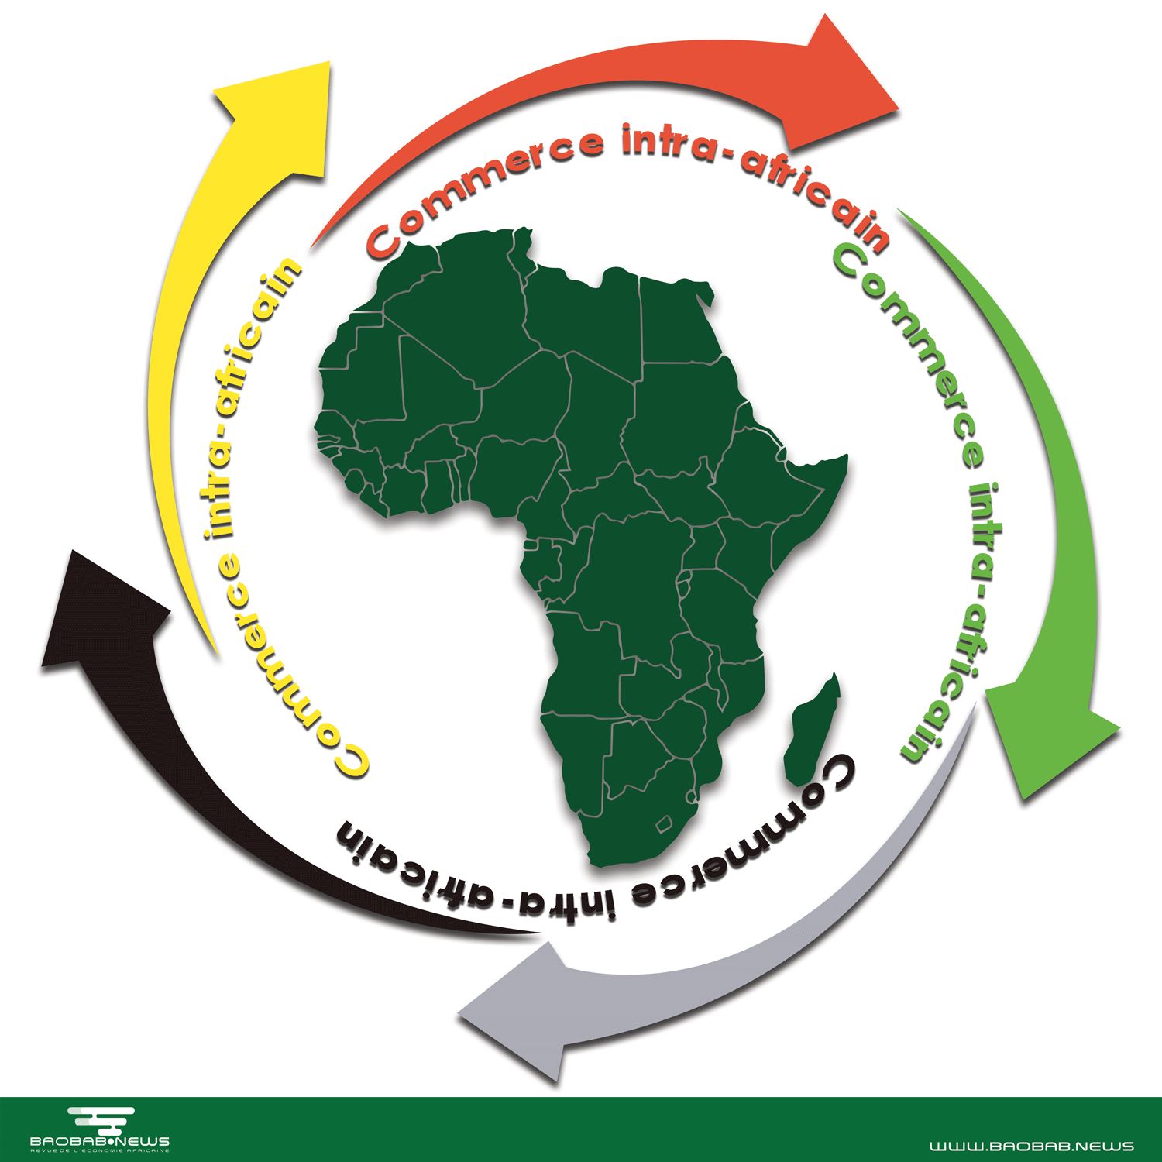
Pourquoi la ZLECAf ? (1/2)
ZLECAf: Un des projets phares du premier plan décennal de mise en œuvre de l'Agenda 2063 de l'Union africaine - L'Afrique que nous voulons.
L’Afrique continue de dépendre fortement du reste du monde pour satisfaire sa demande alimentaire…
L'Afrique est un vaste marché fragmenté en petits marchés nationaux pour la plupart
Le commerce intra-Africain se heurte à plusieurs frontières terrestres
Source: CEA à partir des données de la CNUCED

Slide 4
La Zone de libre-échange continentale africaine en bref
ECA
Accord portant création de la ZELECAf | Protocole relatif au commerce des biens | Élimination des taxes et des restrictions quantitatives frappant les importations Traitement des importations non moins favorablement que les produits nationaux Elimination des obstacles non-tarifaires Règles d’origine Coopération entre les administrations douanières (harmonisation des règlements, normes et procédures) Facilitation du commerce et du transit Recours commerciaux, protection des industries émergentes et exceptions générales Coopération sur les normes et la réglementation concernant les produits Assistance technique, renforcement des capacités et coopération

Slide 5
La Zone de libre-échange continentale africaine en bref
ECA
Accord portant création de la ZLECAf | Protocole relatif au commerce des services | Transparence de la réglementation régissant les services Reconnaissance mutuelle des normes, des licences et des certifications des prestataires de services Libéralisation progressive des secteurs des services Obligation d’assurer aux prestataires de services étrangers un traitement qui ne soit pas moins favorable que celui accordé aux prestataires nationaux dans les secteurs libéralisés Exceptions générales et exceptions relatives à la sécurité
 | Protocole relatif au règlement des différends | Règles et procédures régissant le règlement des différends dans la Zone de libre-échange continentale africaine
 | Négociations de la deuxième phase | Droits de la propriété intellectuelle Investissement Politiques de concurrence E-Commerce

Slide 6
Modalité de libéralisation tarifaire
Commerce de marchandises
Catégorie des produits | Lignes tarifaires | Clause additionnelle
Non-sensible | 90% sur 5 ans (extensible á 10 ans pour les LDC) | 90% valeurs importations
Sensible | 7% sur 10 ans (extensible á 13 ans pour les LDC) | 10% valeurs importations
Exclus | 3%
Commerce de services
Cinq secteurs prioritaires á négocier: Financial, Tourisme, Transport, Communication, Professional services.

Slide 7
Calendrier des différentes phases de négociation
Actions | Délais
PHASE I: COMMERCE DES MARCHANDISES
Finaliser des offres tarifaires couvrant 90% des lignes tarifaires (produits non sensibles) | Fin Septembre 2019
Finalisation des offres tarifaires couvrant les 10% des lignes tarifaires restants (dont 7% de produits sensibles et 3% de produits exclus) | Fin Décembre 2020
Soumission des listes Finales de Concessions Tarifaires | Sommet Extraordinaire de Décembre 2020
COMMERCE DES SERVICES
Finalisation des Listes pays d'Engagements Spécifiques dans Cinq Secteurs Prioritaires: services aux entreprises, services de communication, services financiers, services de transport et services touristiques | Soumettre au Sommet Extraordinaire de Décembre 2020
Finalisation des travaux sur les Cadres de Coopération en Matière de Réglementation | Juin 2020
Fin des travaux sur le Secteur des Services restant | Décembre 2020
PHASE II: NÉGOCIATION: INVESTISSEMENTS, POLITIQUE DE CONCURRENCE, DROITS DE PROPRIÉTÉ INTELLECTUELLE
Conclusion de la Phase II des négociation de la ZLECAf relatifs aux investissement, la Politique de la Concurrence et les Droits de Propriété Intellectuelle | Décembre 2020
Adoption des textes juridiques relative à la Phase II | Assemblée Général de Janvier 2021
PHASE III: NÉGOCIATION: NEGOCIATION COMMERCE ELECTRINIQUE | Devenu imminant á cause de Covid-19

Slide 8
Sur le PIB (US$ bn): +0.12%(LAS); +0.15% (HAS)
Impacts potentials de la mise en oeuvre ZLECAf dans la CEDEAO
Sur les exportations totales(US$ bn): +0.9%(LAS); +1.0% (HAS)

Slide 9
Changement export ECOWAS vers Afrique Vs RdM ($US bn)
Impacts potentials de la mise en oeuvre ZLECAf dans la CEDEAO
Changement export ECOWAS vers Afrique par secteurs ($US bn)

Slide 10
Changement export pays ECOWAS vers partenaires Afrique, %, en 2040
Impacts potentials de la mise en oeuvre ZLECAf dans la CEDEAO
Changement export pays ECOWAS vers partenaires Afrique par secteurs, scénario intermédiaires, %, 2040

Slide 11
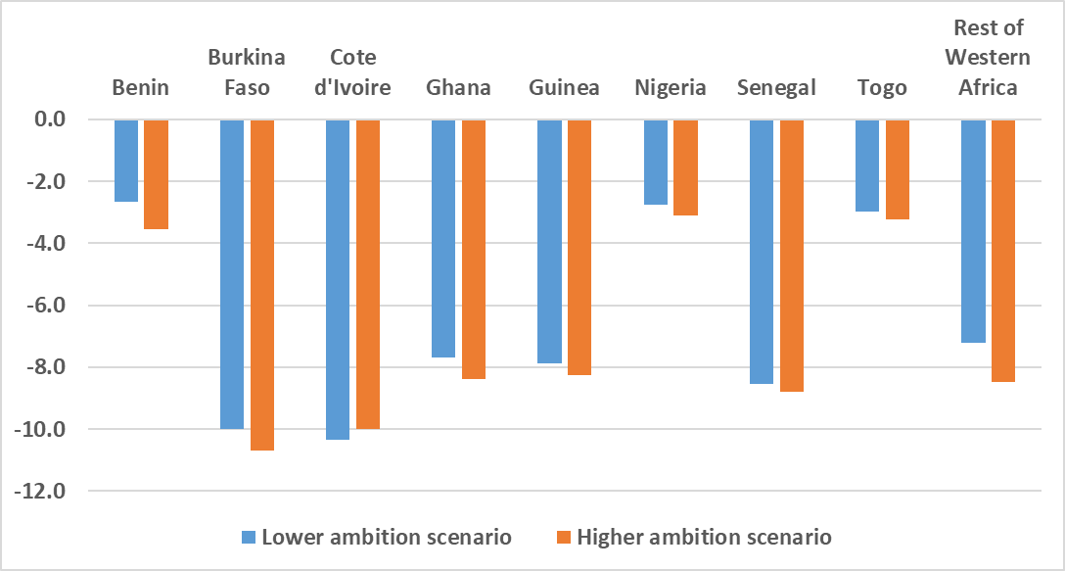
Changement revenu fiscal pays ECOWAS, %, baseline sans ZLECAf en 2040: -4.2% (LAS) á -4.7%(HAS)
Impacts potentials de la mise en oeuvre ZLECAf dans la CEDEAO
Changement revenu réel pays ECOWAS, baseline sans ZLECAf en 2040, %: +0.41% (LAS) et +0.44%(HAS)

Slide 12
Situation des ratifications de la ZLECAf au 31 Janvier 2021
Déposé instruments de ratification
Afrique (34 pays)
Angola, Burkina Faso, Cameroon, Central African Republic, Chad, Côte d’Ivoire, Congo, Djibouti, Egypt, Eswatini, Ethiopia, Equatorial Guinea, Gabon, The Gambia, Ghana, Guinea, Kenya, Lesotho, Mali, Mauritania, Mauritius, Namibia, Niger, Nigeria, Rwanda, Saharawi Arab Democratic Republic, Sao Tome and Principe, Senegal, Sierra Leone, South Africa, Togo, Tunisia, Uganda , Zimbabwe
CEDEAO (11 Pays)
Burkina, Cote d’Ivoire, Ghana, Gambie, Guinée, Mali, Niger, Nigeria, Sierra Leone, Sénégal, Togo
Signé l’Accord ZLECAf
Afrique
Les 54 pays membres de la l’UA sauf Érythrée.
CEDEAO
Tous les 15 pays

Slide 13
Défis et opportunités majeurs de mise en œuvre de la ZLECAf
Existence de différents impacts sur les économies á cause des grandes diversités dans la structure économique des pays africains
Les économies les plus compétitives et industrialisées sont mieux placées pour tirer parti, à court terme, des opportunités offertes
Les autres économies devront améliorer leur positionnement sur les chaînes de valeur;
Ajustements/adaptation à court terme: nécessaires pour surmonter les défis potentiels
Actions stratégiques pour saisir les opportunités à moyen et long terme

Slide 14
Appui á la mise en œuvre de la ZLECAf dans la CEDEAO
Formulation strategies nationales
07 SN complétés: Côte d’Ivoire, Guinée, Gambie, Niger, Sénégal, Sierra Léone, Togo
04 en cours: Burkina Faso, CEDEAO, Nigéria, Guinée-Bissau
Début de mise en oeuvre des strategies national
Entamée: Togo
Requête reçu: Guinée, Sénégal, Côte d’Ivoire, Burkina Faso

Slide 15
Recommandations aux médias
Information et sensibilization
Exploiter leur position de 4e pouvoir pour informer et sensibiliser les acteurs sur les opportunités et gains offerts par la ZLECAf
Formulation des strategies de communication des SN ZLECAf
Expertises fortement attendu dans la contribution á la formulation des stratégies et plan de communication des Stratégies nationales:
Communiquer surtout sur les gains qui l’emportent sur les pertes á long terme car allez irréversible pour les pays d’allez á la ZLECAf même si l’adhésion est volontaire
CEA reste disponible á apporter son appui au réseau des journalistes en économie de l’Afrique de l’Ouest pour lui permettre de jouer pleinement son rôle

Slide 16
Merci pour votre attention

